Slide 1

Praktik og SU

Slide 2
Hvad skal du selv gøre?
Uanset om du skal i lønnet eller ulønnet praktik, skal du sende din ansættelseskontrakt/praktikaftale til SU-kontorets praktikmail:
SU-praktikaftale@adm.dtu.dk
Så registrerer vi dit praktikforløb i SU-systemet
Deadline: Hurtigst muligt ☺
Notes:
Lønnet praktik vigtigst, fordi der skal SU’en stoppes.
Hvis vi ikke får registreret den lønnede praktik i tide, vil de studerende risikere at få et tilbagebetalingskrav.
Vi tjekker praktikregistreringer igennem, når vi modtager projektindberetninger.

Slide 3
Lønnet praktik
Lønnet praktik = ingen SU
20 ugers praktik = minimum 5 måneder uden SU (men SU’en lukkes i det antal måneder, du er i praktik)
SU er forudbetalt, løn er bagudbetalt: Hvad gør jeg?
Du kan søge om at få udbetalt dobbeltklip måneden før din praktik.

Slide 4
Dobbeltklip før praktik
August | September | Oktober | November | December | Januar | Februar
Alm. studie | Lønnet praktik | Lønnet praktik | Lønnet praktik | Lønnet praktik | Lønnet praktik | Alm. studie
SU | 0 kr. | Praktikløn for september | Praktikløn for oktober | Praktikløn for november | Praktikløn for december | SU + praktikløn for januar

Slide 5
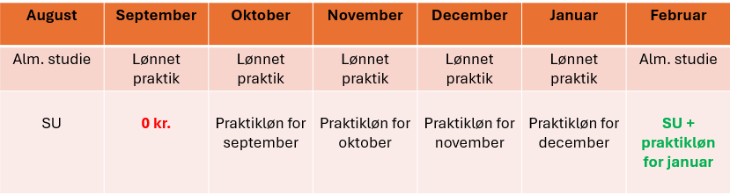


Dobbeltklip før praktik

Slide 6
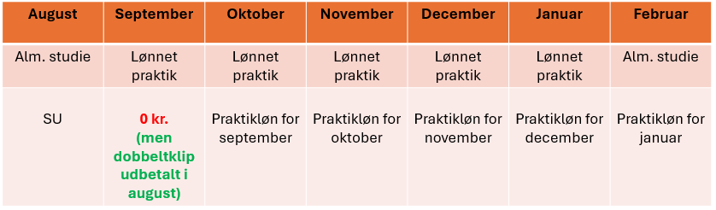
Dobbeltklip før praktik
X 2
Vær opmærksom på, at du allerede har brugt dit fradrag i august, hvis du har din SU på dit hovedkort. Det betyder, at du skal betale fuld skat af det ekstra klip.

Slide 7
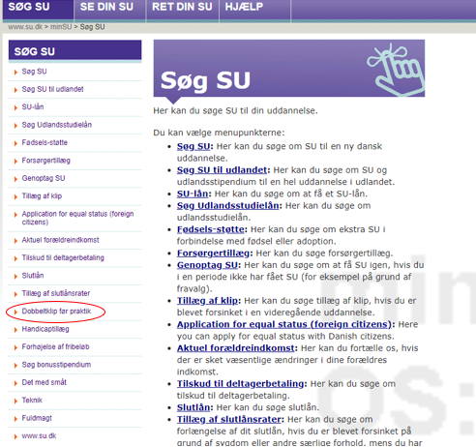
Dobbeltklippet søges på minSU
MinSU → ”Søg SU” → ”Dobbeltklip før praktik”
Kvitteringssiden sendes sammen med din praktikaftale til SU’s praktikmail
Deadline: Senest den sidste dag i måneden før din praktik

Slide 8
Ulønnet praktik
Ulønnet praktik = 0 kr.
Man kan få tillagt 5 ekstra SU-klip til at kompensere for den ulønnede praktikperiode.
Man får de 5 klip tillagt, når man har sendt sin praktikaftale til os.

Slide 9
Ulønnet praktik og dokumenterede udgifter
Ulønnet praktik er uden løn, men…
Dit praktiksted/virksomhed må gerne dække dokumenterede udgifter, som du har i forbindelse med dit praktikophold fx:
Rejseforsikringer
Flybilletter
Telefonregninger
Husleje
Det skal fremgå tydeligt af din ansættelses-/praktikaftale

Slide 10
Ulønnet praktik og erkendtlighed
Det er tilladt at modtage en erkendtlighed på op til 3.608 kr. / mdr. fra virksomheden, hvis visse betingelser er opfyldt:
Erkendtligheden må ikke være en forventet indkomst
Erkendtligheden må derfor ikke være indskrevet i praktikaftalen
SU-kontoret skal altså ikke informeres om erkendtligheder
Vær opmærksom på at erkendtligheden er skattepligtig og tæller som B-skat.

Slide 11
Ulønnet praktik i udlandet
Det må du godt!
Hvis du skifter din folkeregisteradresse hjem til en eller begge af dine forældre, skal du huske at oplyse om ændringen af dine bopælsforhold. Det gør du på:
MinSU → ”Ret din SU” → ”Oplys særlige bopælsforhold”
Ellers får du udbetalt den hjemmeboende SU-sats.

Slide 12
Ulønnet praktik i udlandet
Hold et vågent øje med støttemeddelelser og andre beskeder fra Uddannelses- og Forskningsstyrelsen i din E-boks
Ser din støttemeddelelse rigtig ud?
Kontakt os hurtigst muligt, hvis ikke!

Slide 13
Praktik og ungdomskort
Ungdomskort er også en ordning under SU.
Lønnet praktik: Du har ikke ret til Ungdomskort eller Kilometerpenge i de måneder, du er i praktik
I stedet: Kan du muligvis få det skattemæssige kørselsfradrag. Det kan du læse mere om på www.skat.dk
Ulønnet praktik: Du har ret til Ungdomskort eller Kørselspenge under din praktik

Slide 14
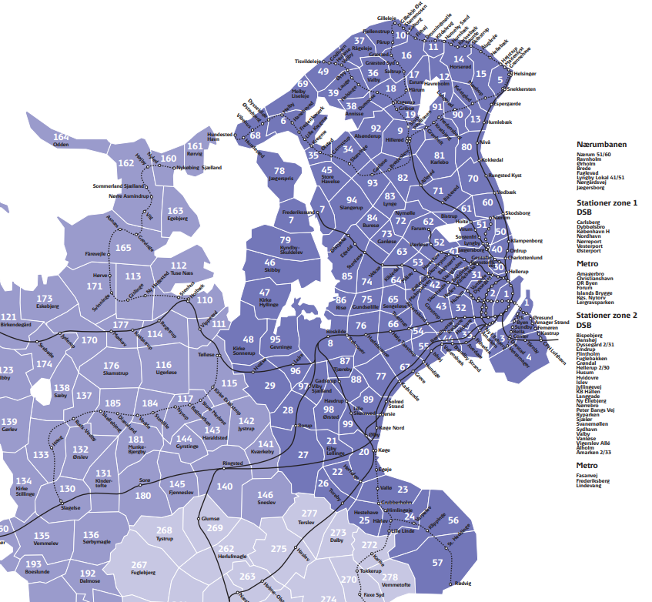
Praktik og ungdomskort
Du skal kun gøre noget ift. dit ungdomskort, hvis dit praktiksted ligger udenfor dit takstområde
Det kan du læse mere om på www.ungdomskort.dk → ”Ungdomskort” → ”Praktik/Forlagt undervisning”

Slide 15
Spørgsmål og svar om din SU og dit ungdomskort
www.su.dk
www.ungdomskort.dk
www.student.dtu.dk/vejledning/su-kontoret
SU-kontorets kontaktinformationer og åbningstider
Mail: SU@adm.dtu.dk og SU-praktikaftale@adm.dtu.dk
Telefontid: Tirsdag og torsdag fra kl. 12 – 13 på tlf. 45 25 72 46
Personlige henvendelser: Mandag i Ballerup kl. 12 – 14 og onsdag i Lyngby kl. 12 - 14

